Slide 1
Введение в ускорители

Slide 2
Ускоритель – установка для получения пучков заряженных частиц
Ускорители применяются:
В научных исследованиях (элементарные частицы, ядерная физика, физика твердого тела, получение не встречающихся в природе нуклидов)
В прикладных исследованиях (источники синхротронного излучения)
В медицине (радиационная диагностика и терапия, стерилизация аппаратуры), биологии
В промышленности (имплантация ионов, дефектоскопия, электронно-лучевая сварка, стерилизация пищевых продуктов, искусственная полимеризация лаков радиационная обработка материалов, изготовление элементов микроэлектроники, модификация свойств материалов, например резины)

Slide 3
Ускорители различаются:
По назначению
По составу поставляемых частиц: легкие (электроны, позитроны), промежуточные (мезоны) и тяжелые частицы (протоны), ионы самых разнообразных масс и зарядностей, античастицы (антипротоны)
По энергии частиц, от самых низких до нескольких ТэВ (10¹² эВ, 1 эВ=1.6·10⁻¹⁹ Дж)
По геометрии (кольцевые и линейные)
По интенсивности пучков
Развитие ускорителей - не самоцель, а потребности ядерной физики и физики высоких энергий

Slide 4
Происхождение ускорителей
Первая задача – изучение строения атомного ядра
В 1924 г. Г. Изинг в Стокгольме предложил первый ускоритель, который использовал переменное электрическое поле, состоящий из прямой вакуумной трубы и последовательности металлических дрейфовых трубок с отверстием в центре для пролета пучка
Первый резонансный ускоритель был создан и испытан Р. Видероэ в 1927 г. в Германии. Линак, созданный Р. Видероэ, был предшественником всех современных резонансных ускорителей

Slide 5
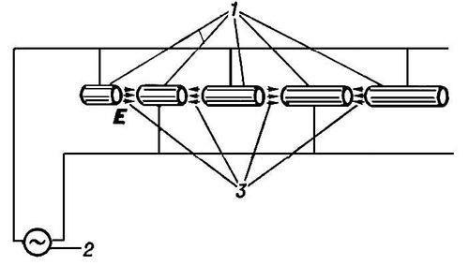
Схема ускорителя Видероэ
1 – трубки дрейфа; 2 – источник переменного напряжения:
3 – электрическое поле между трубками

Slide 6
В эксперименте Р. Видероэ высокочастотное напряжение амплитудой 25 кВ и частотой 1 МГц было приложено к единичной дрейфовой трубке, расположенной между двумя заземленными электродами. Пучок ионов калия приобретал максимум энергии в каждом зазоре. Измеренная конечная кинетическая энергия составила 50 кэВ и равнялась удвоенной энергии, которая была получена, если бы пучок пролетал только через один ускоряющий зазор.
В 1932 г. Д. Слоен и Э. Лоуренс повторили ускоритель Р. Видероэ с 30 дрейфовыми трубками и, используя от источника напряжение в 42 кВ и частоту 10 МГц, они ускорили пучок током 1 мкА, состоящий из ионов ртути, до энергии 1,26 МэВ. В 1934 г. выходная энергия была увеличена до 2,85 МэВ путем использования 36 дрейфовых трубок.

Slide 7
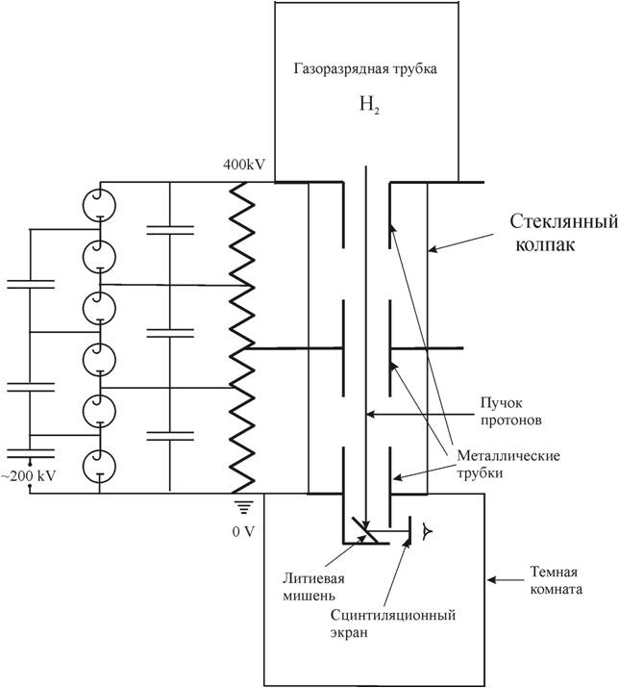
Ускоритель Кокрофта-Уолтона
Первый «рабочий» линейный ускоритель построили в 1932 году сотрудники Кавендишской лаборатории Джон Кокрофт и Эрнест Уолтон, спустя 19 лет удостоенные Нобелевской премии. Эта машина разгоняла протоны до энергии в 500 КэВ, что позволило взломать ядра лития. В 1930-е годы эта система (так называемый каскадный генератор) использовалась довольно широко, но лишь для получения энергий до 1 МэВ (в этом качестве ее используют и поныне).

Slide 8
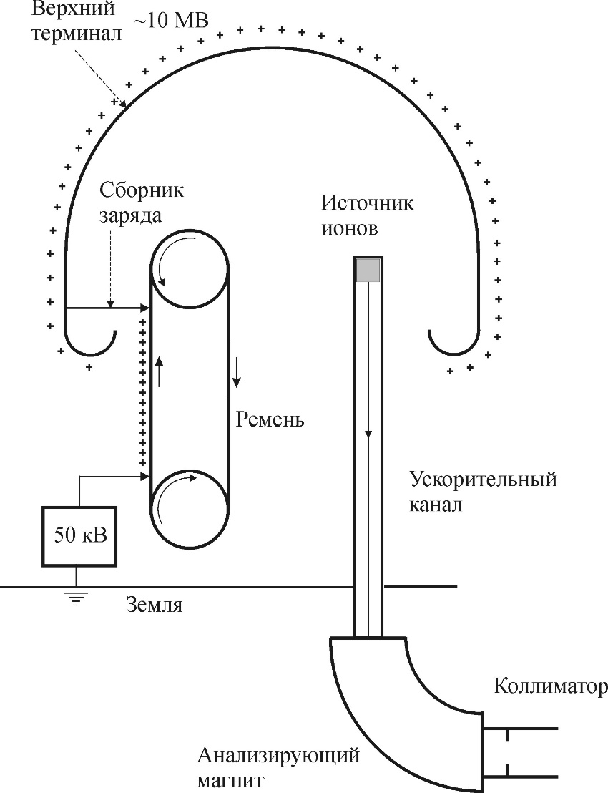
Электростатический генератор Ван дер Граафа
Принцип работы:
Воздух ионизируется под высоким (50 кВ) напряжением
Коронный разряд, ионы заряжают резиновый ремень, вращение блоков задается мотором
Заряд переносится ремнем вверх до сборника
Сфера заряжается до высокого потенциала, ограничения связаны с коронным разрядом, зависят от формы поверхности, ее чистоты и т.д.
Во избежание пробоя внутри сферу заполняют инертным газом (10 Атм, азот, фреон)
Ионы (протоны) получаются в источнике под высоким напряжением (равным потенциалу сферы) и ускоряются в канале
Нужная зарядность отсортировывается при помощи анализируюшего магнита и коллиматора
Максимальная энергия порядка 10 МэВ

Slide 9
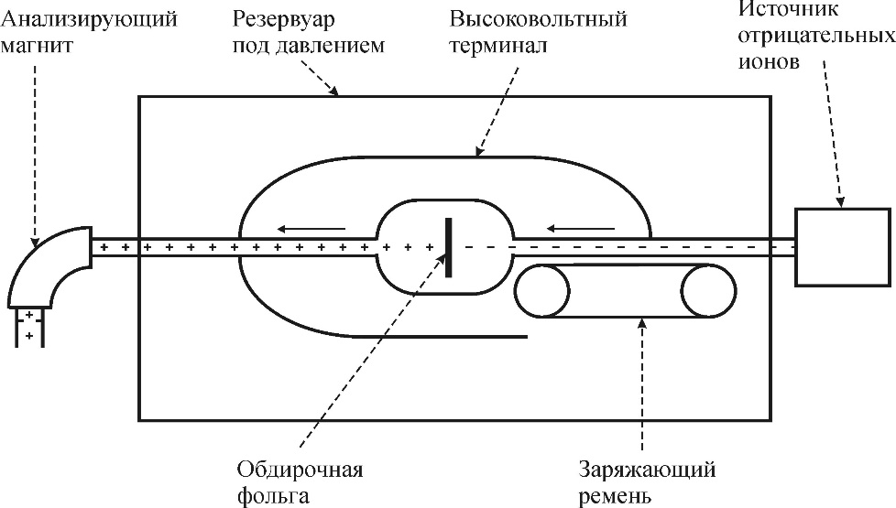
Ускоритель тандем
Принцин работы:
дважды используется ускоряющее напряжение
пучок отрицательных ионов вводится из источника под нулевым напряжением и ускоряется до напряжения терминала
производится его обдирка при прохождении через фольгу до положительной зарядности
повторное ускорение за счет прохождения разности потенциалов при движении пучка от терминала к магнитному анализатору

Slide 10
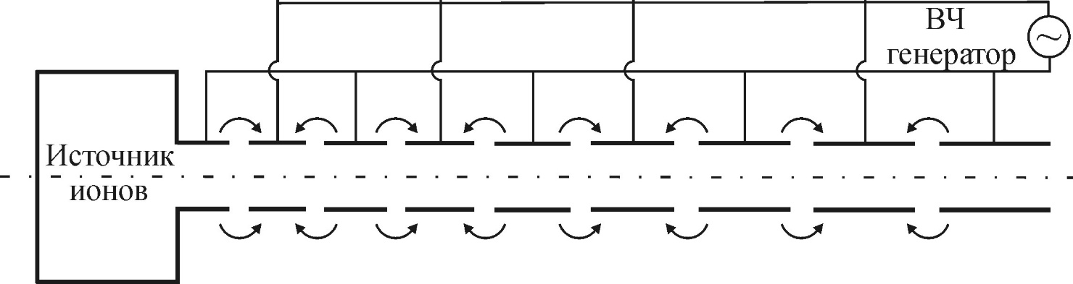
Высокочастотный линейный ускоритель (Видероэ)
Принцип действия:
пучок из ионного источника вводится в последовательность дрейфовых трубок, выполненных из проводяшего материала
высокочастотное напряжение прикладывается ко всем трубкам от генератора
поля внутри трубок нет, но есть в зазорах
за время пролета частицы в трубке фаза ускоряющего поля изменяется на 180 градусов
для поддержание синхронизма между частицей и нужной фазой ускоряющего поля длина трубок нарастает (резонансная структура)
когда скорость частицы (и, соответственно, длина дрейфовой трубки) нарастает значительно по сравнению с первоначальной, происходит смена частоты на более высокую
при высоких частотах становятся заметными потери энергии в структуре и зазоры «закрывают», делая их резонаторами

Slide 11
Ускоритель Альвареца
В 1946 году Альварец и Вольфганг Панофски построили в Беркли первый в мире линейный ускоритель, который разгонял протоны до энергии в 32 МэВ, вполне достаточной для экспериментов в области ядерной физики. Для создания ускоряющего поля они воспользовались деталями радиолокаторов. Схема Альвареца хорошо работает для разгона протонов до 200 МэВ. Более высокие энергии получают с помощью волноводов с бегущей волной, которые используют и в электронных линейных ускорителях.
Ускоритель Л. Альвареца имел диаметр 1 м и длину 12 м, рабочая частота составляла 200 МГц. Протоны ускорялись с 4 МэВ до 32 МэВ. Примерно в то же время, в Стэнфорде Э. Гинзтоном, В. Хансэном и В. Кеннеди была предложена новая ускоряющая структура, эффективная для ускорения релятивистских электронов. Структура состояла из набора резонаторов с центральными отверстиями для пролета пучка и прохождения электромагнитной мощности и называлась структурой круглого диафрагмированного волновода.

Slide 12
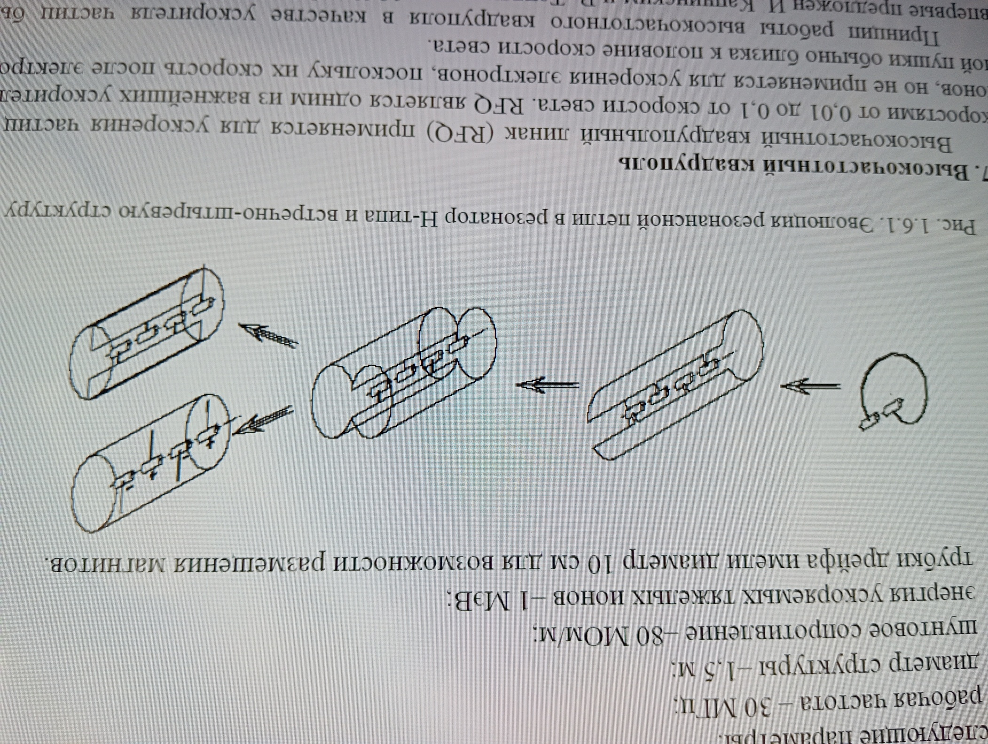
Резонаторы Н-типа
В 1962 г. П. Зейдлиц и В. Ямницкий предложили, а в 1965 г. В. Бомко и Е. Ревуцкий подробно исследовали так называемые Н-резонаторы. На рисунке показана эволюция резонансной петли в Н-резонатор и встречно-штыревую структуру. В Н-резонаторе магнитное поле полностью охватывает нижний и верхний пилоны. Благодаря этому, на трубках дрейфа напряжения получаются различной полярности. Встречно-штыревая структура с 11 трубками дрейфа использовалась В. Бомко в резонансном режиме на виде колебания π и имела следующие параметры:
рабочая частота – 30 МГц;
диаметр структуры –1,5 м;
шунтовое сопротивление –80 МОм/м;
энергия ускоряемых тяжелых ионов –1 МэВ;
трубки дрейфа имели диаметр 10 см для возможности размещения магнитов

Slide 13
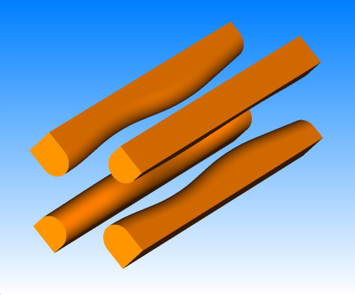
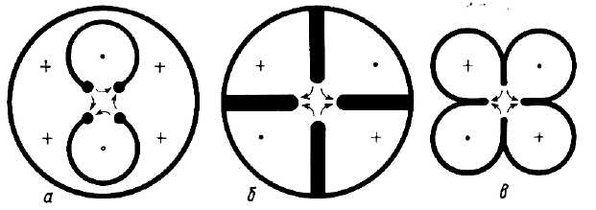
Высокочастотный квадруполь
Высокочастотный квадрупольный линак (RFQ) применяется для ускорения частиц со скоростями от 0,01 до 0,1 от скорости света. RFQ является одним из важнейших ускорителей ионов
Принцип работы высокочастотного квадруполя в качестве ускорителя частиц был впервые предложен И. Капчинским и В. Тепляковым в 1969 г. Для RFQ используются резонаторы Н-типа, которые имеют четыре пилона с волнообразным профилем в месте пролета пучка. Благодаря такой форме электродов, возможна одновременная фокусировка квадрупольным ВЧ полем и ускорение частиц. Такой принцип позволил расширить пределы работы линейных ускорителей ионов с малыми скоростями и отказаться от больших высоковольтных ускорителей прямого действия. Позже И. Капчинский и В. Тепляков показали, как можно ввести малые изменения в параметры RFQ линака, чтобы была возможна адиабатическая группировка частиц.
Поперечные сечения объемных резонаторов для ускоряющих
структур с пространственно-однородной ВЧ-квадрупольной фокусировкой:
а) двойной Н-резонатор; б) секторный четырехкамерный резонатор;
в) четырехкамерный резонатор типа ”клеверный лист”.

Slide 14
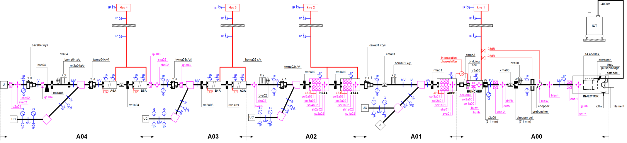
Линейный ускоритель электронов ЛИНАК – базовая установка ЛЯП

Slide 15
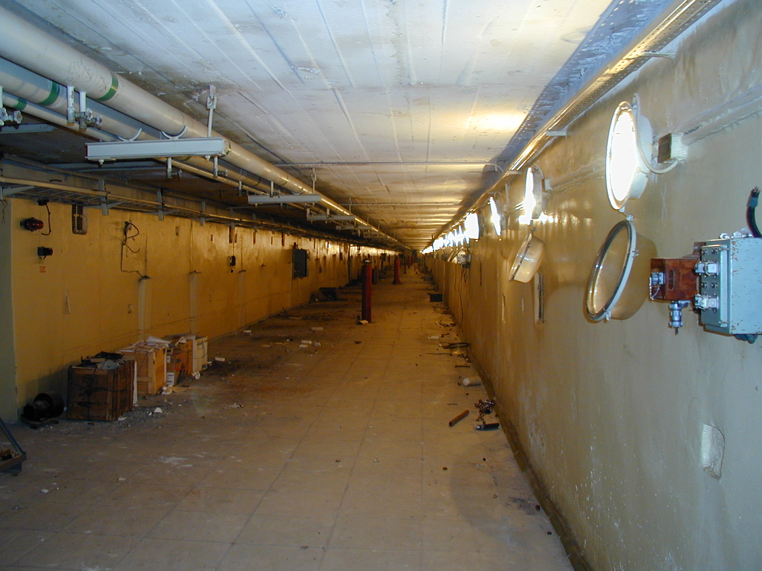
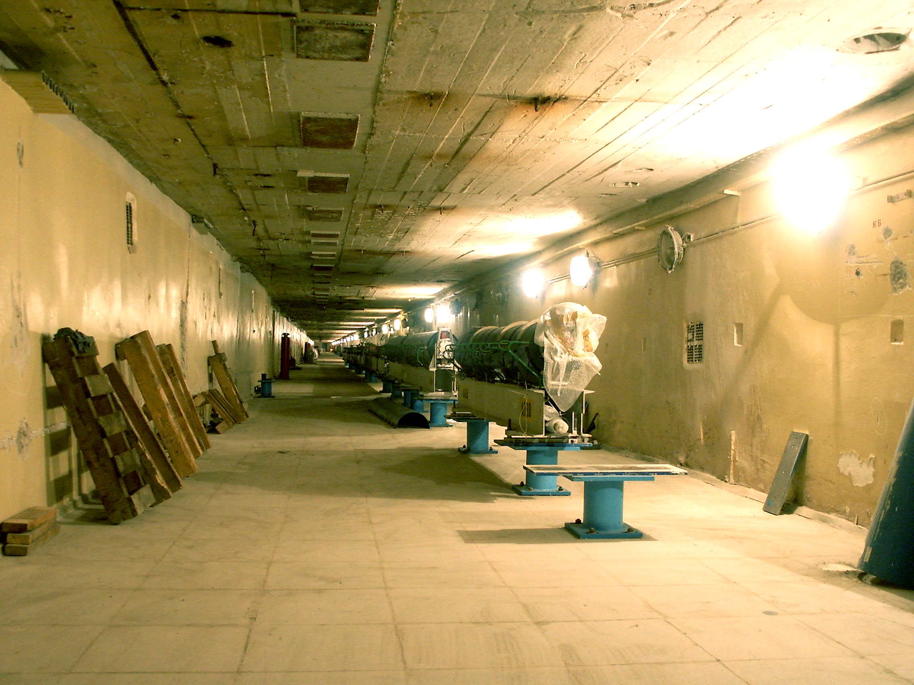
НАЧАЛО, 2001 год

Slide 16
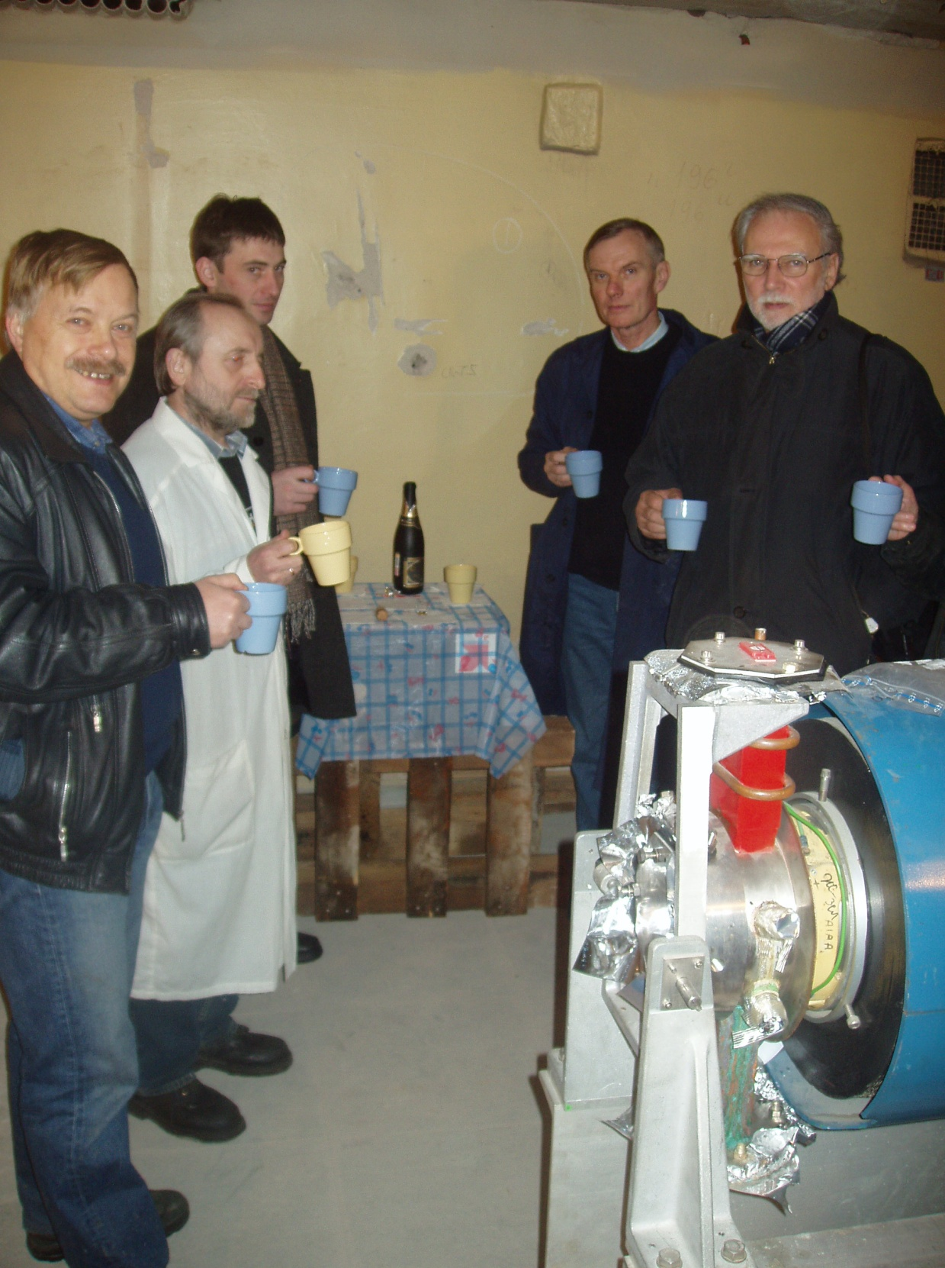
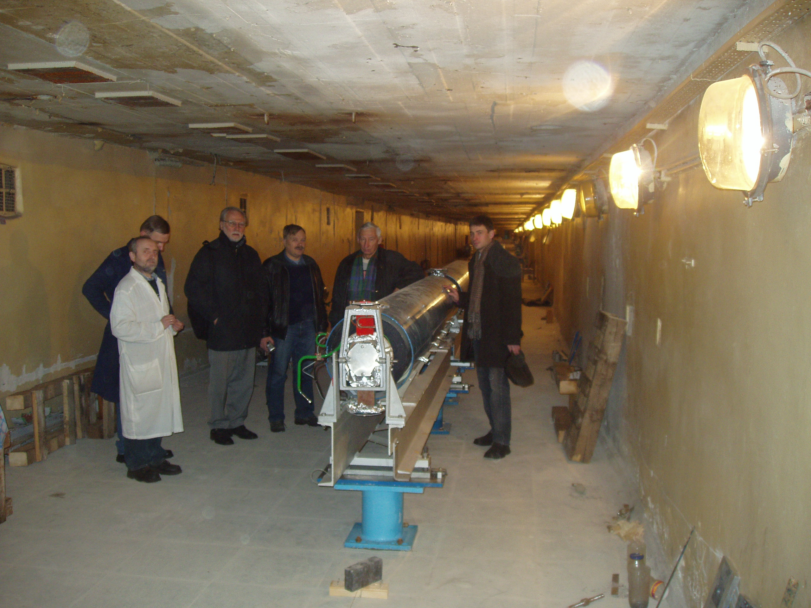
Установлены первые ускоряющие секции

Slide 17
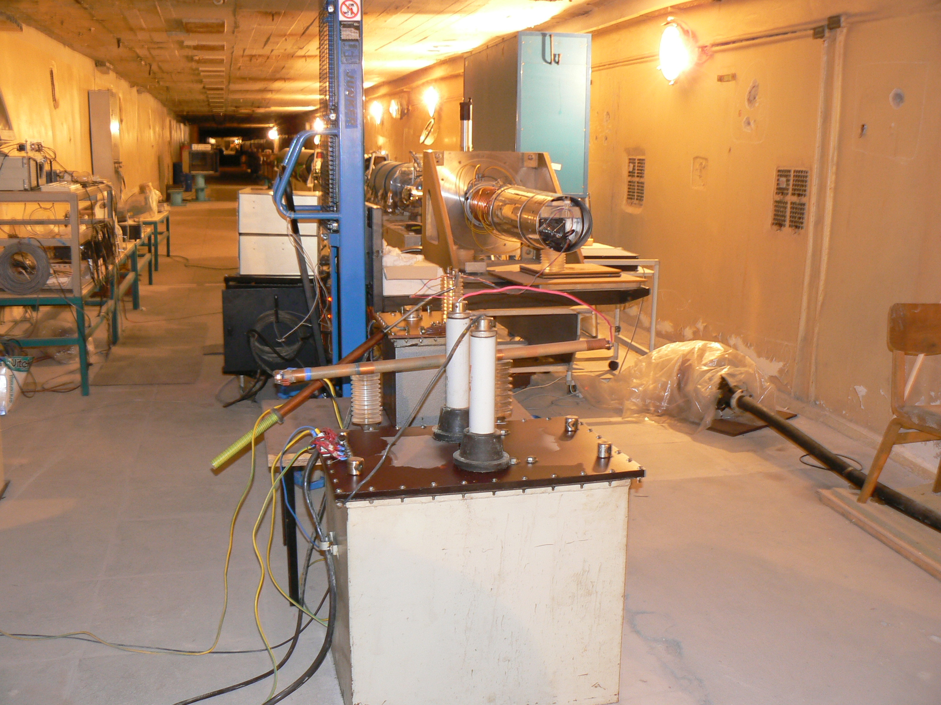
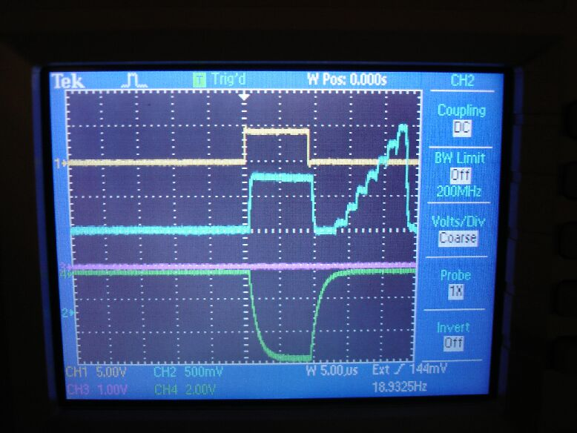
Собрана и запущена ЭП на напряжение 50 кВ

Slide 18
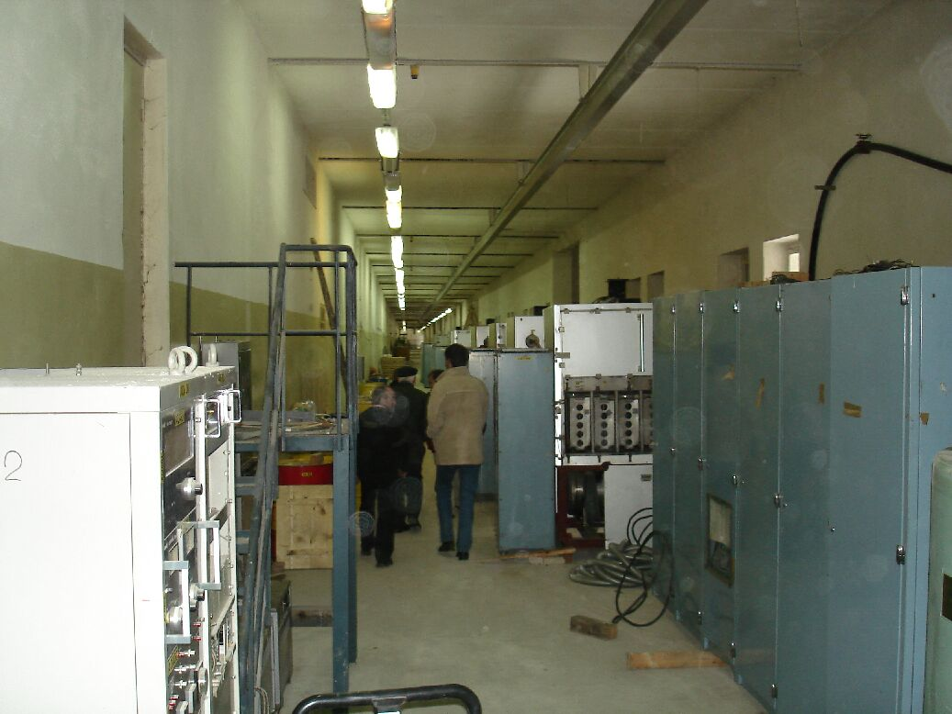
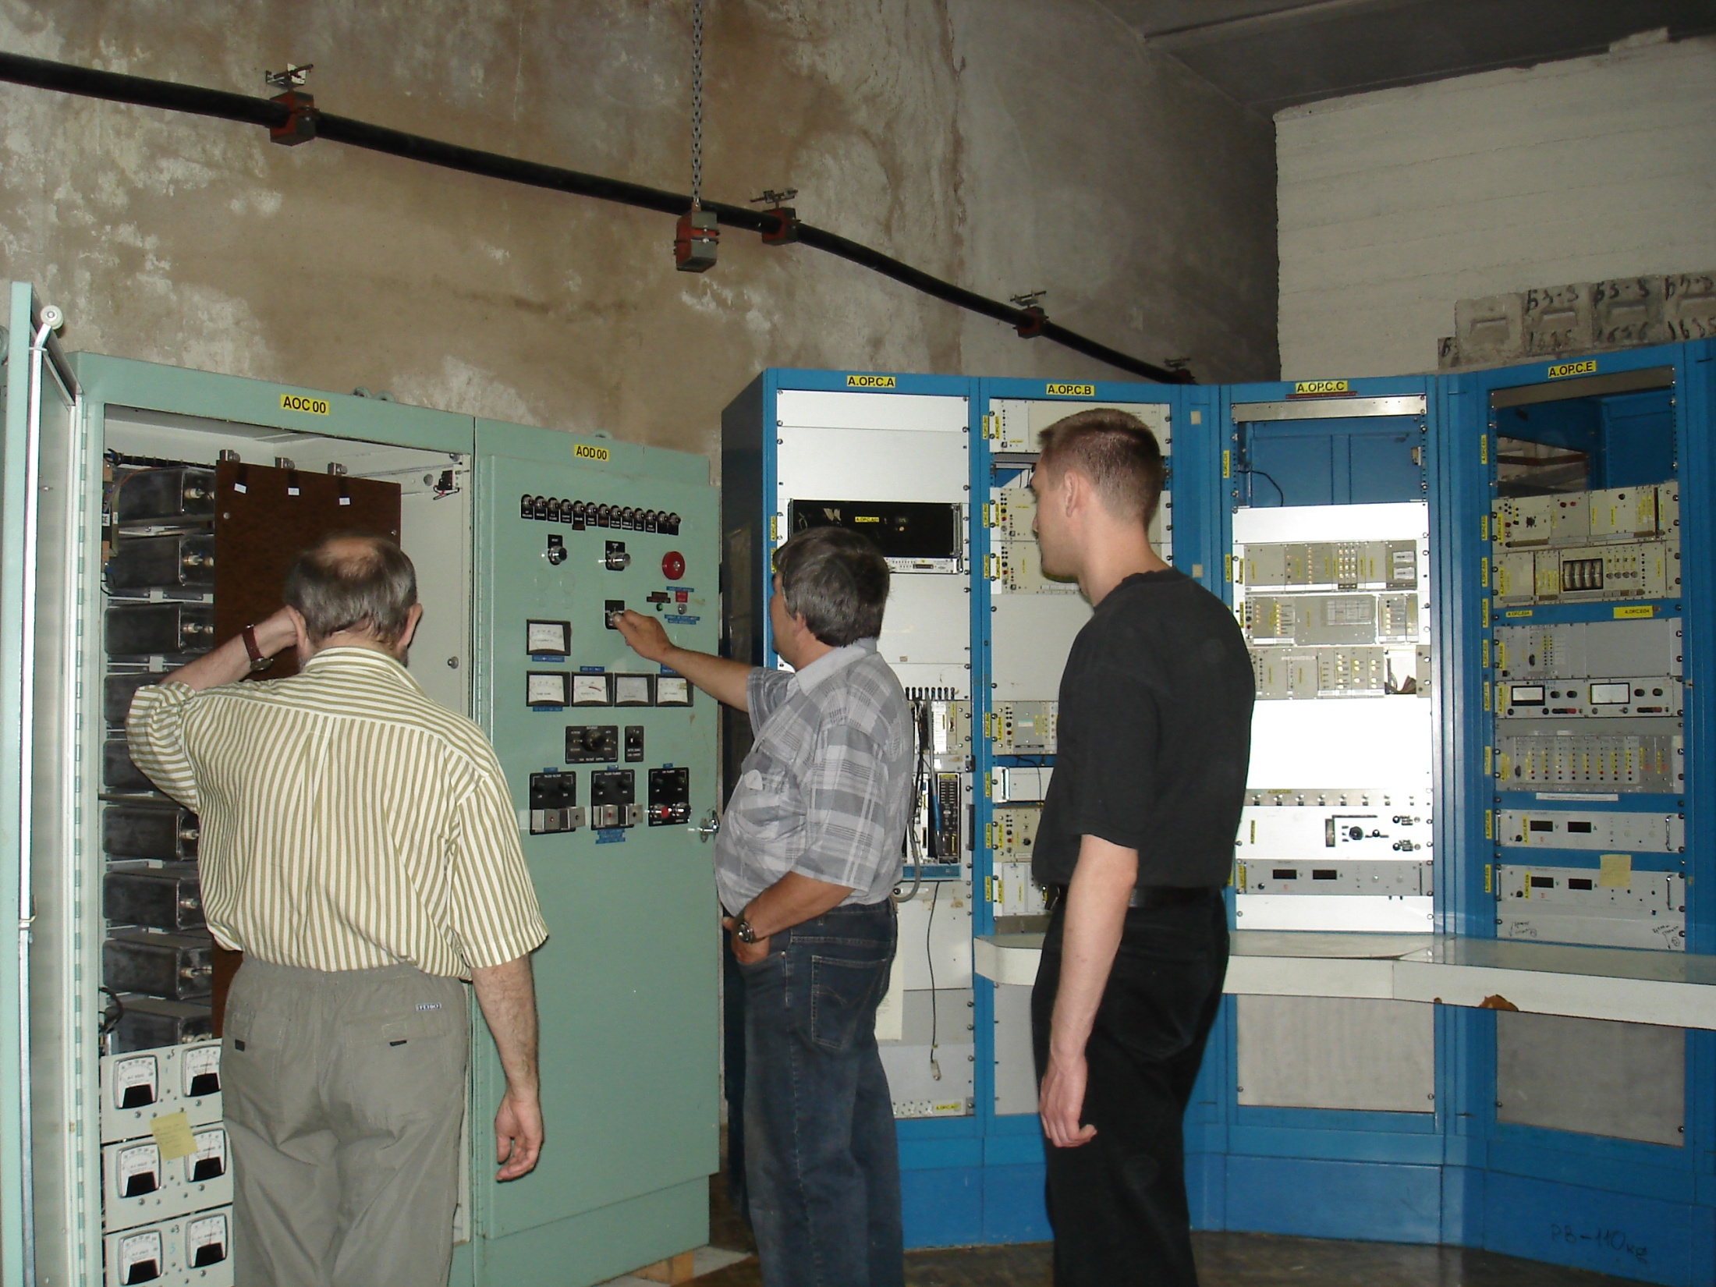
Смонтировано оборудование модуляторного зала и пультовой

Slide 19
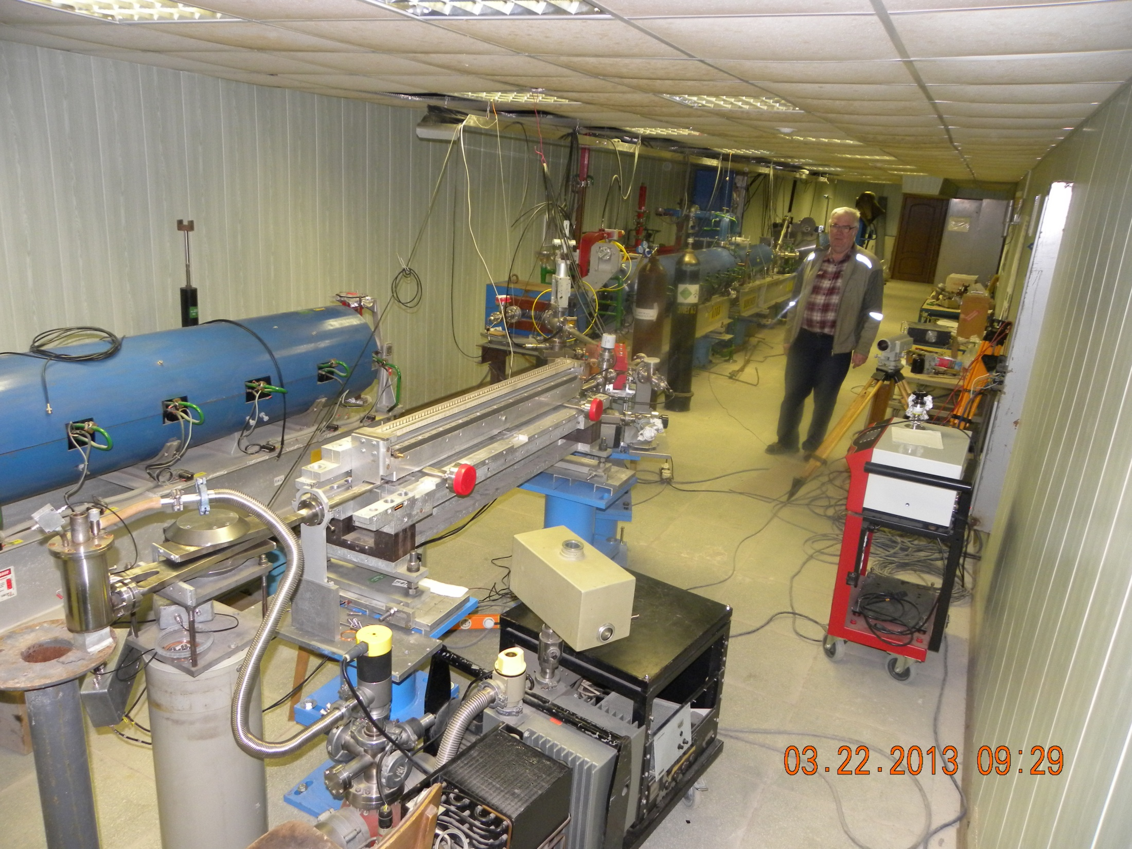
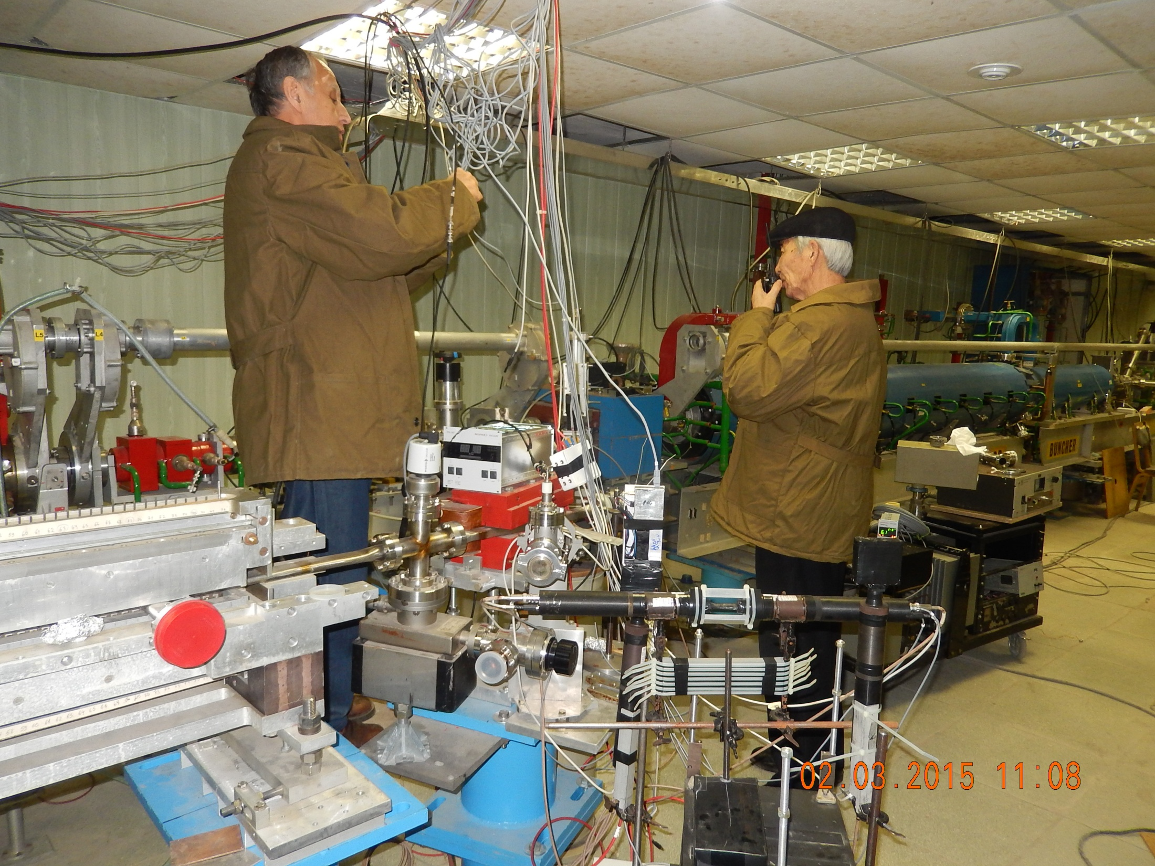
Ондулятор и первые пользователи

Slide 20
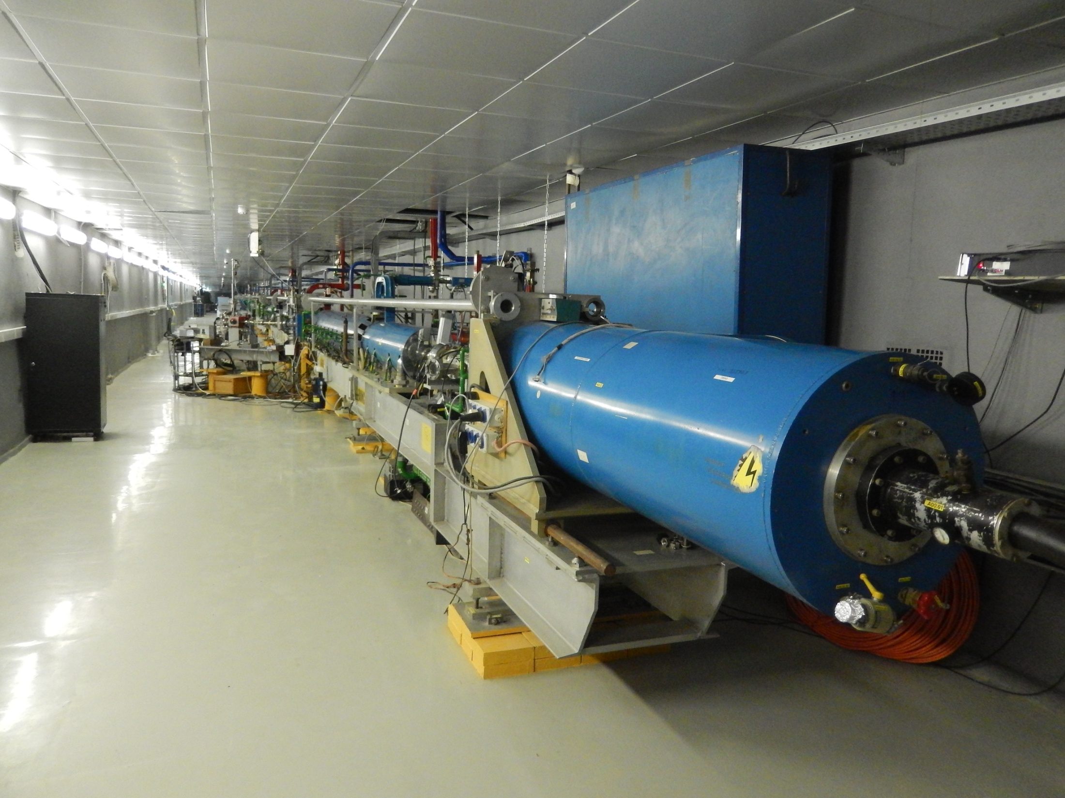
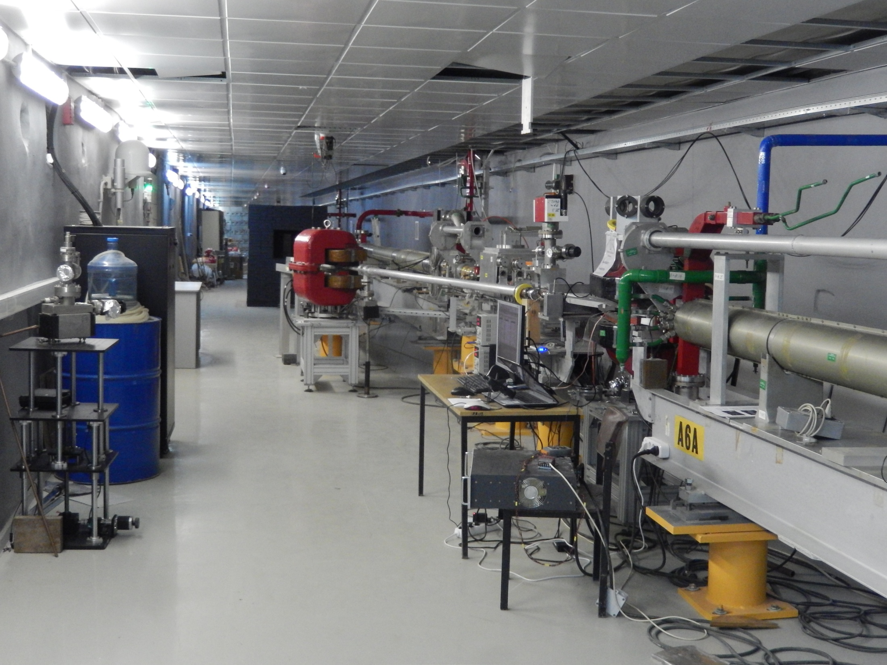
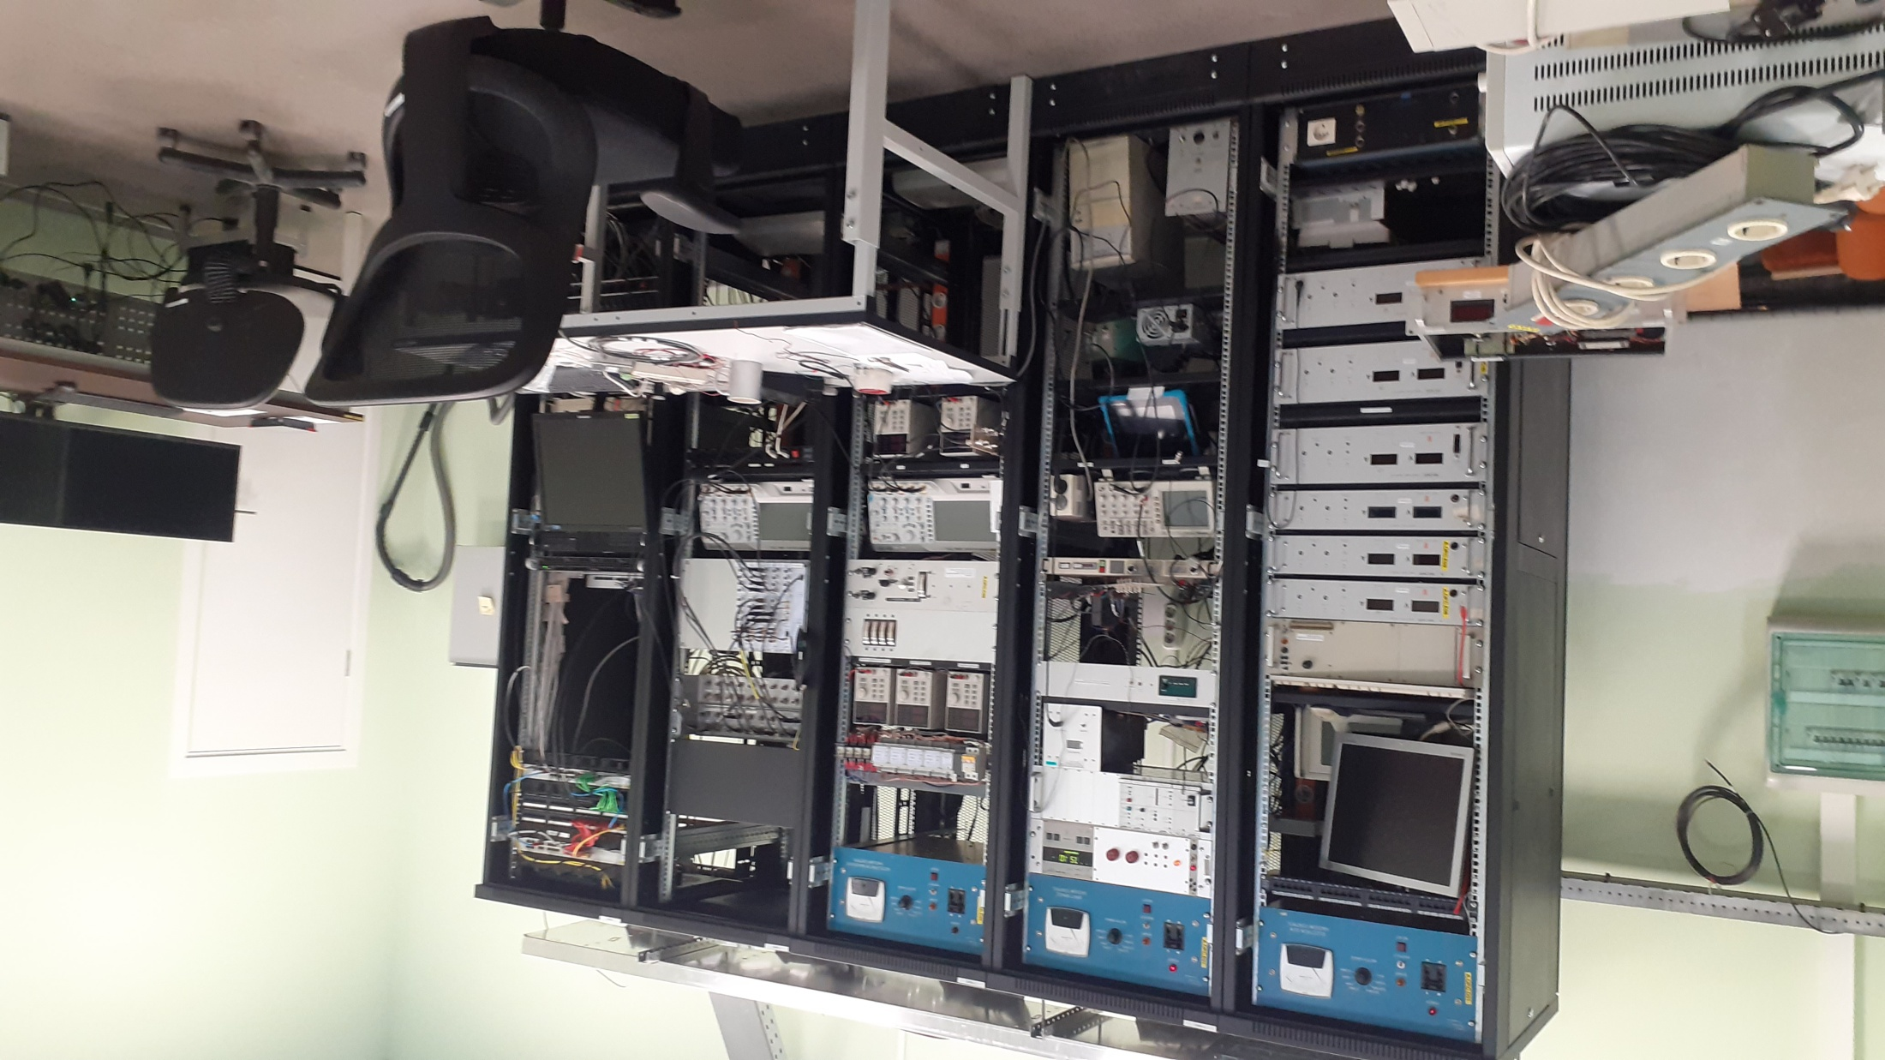
Ускоритель в настоящее время

Slide 21
ПАРАМЕТРЫ УСКОРИТЕЛЯ ЭЛЕКТРОНОВ
Энергия электронов, МэВ | 200
Ток пучка в импульсе, мА | 40 -60
Длительность импульса тока, мкс | 0,01 – 3,5
Частота посылок, Гц | 1 - 10
Количество ускоряющих секций | 3 короткие 4 длинные
Темп ускорения, МэВ/м | 5
Энергия инжекции, кэВ | 400

Slide 22
СПАСИБО

